Slide 1
Revisiting Image Pyramid Structure for High Resolution Salient Object Detection (ACCV 2022)
2024.05.21
Ki-Ryum Moon
Department of Computer Science
Notes:
세미나용 발표자료
Division of AI & Computer Engineering – 학부
Department of Computer Science – 대학원

Slide 2
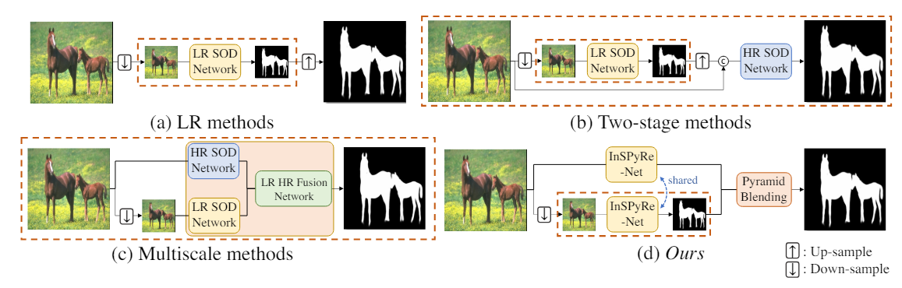
Introduction
개요
  본 논문은 아래와 같은 기존 문제점을 해결하고자 하였음.
    SOD(Salient Object Detection)에서 제안된 모델들은 예측 결과가 대부분 낮은 해상도임. (평균 640x480)
    하지만 고해상도 영상에서도 좋은 분할 성능을 바라는 수요가 나날이 증가하고 있음.
(a) LR methods
고해상도 영상을 재조정하여 저해상도 영상으로 변환 후, 학습.
결과로 나온 저해상도 영상을 다시 해상도를 키움.
2단계로 이루어진 학습 단계를 수행함.
(a) 구조에 기존 고해상도 영상을 이용한 학습을 추가함.
(b) Two-stage methods
하지만 high-frequency detail(HF-detail)은 여전히 손실이 큼.
고해상도 영상의 주석이 필요함.
(c) Multiscale methods
(d) Ours
고해상도, 저해상도 영상 각각을 학습 시킴.
두 모델의 특징맵으로 저, 고해상도 특징을 동시에 고려하는 모델을 학습시킴.
저해상도 영상의 주석만 사용함.
입력 크기에 관계없이 HF-detail을 제공하는 saliency prediction 구조를 사용.
[그림 1] 고해상도 SOD 예측 방법의 각자 다른 접근법
Notes:
Vad 설명

Slide 3
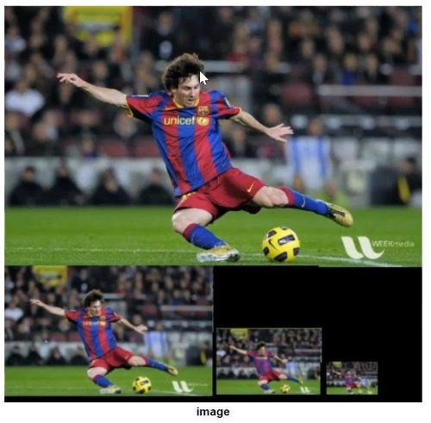
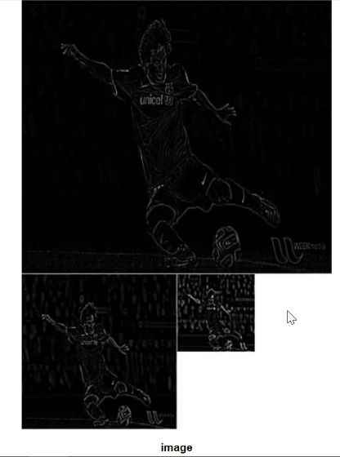
Introduction
개요
  입력 크기에 관계없이 여러 결과를 병합 가능한 네트워크 구조 제안
    Image Pyramid 구조는 Image Blending에서 일반적으로 간단하고 직관적인 구조임.
Gaussian Blur & Down Sample
[그림 ??] Image Pyramid 구조
[그림 ??] laplacian Pyramid
Notes:
Vad 설명

Slide 4
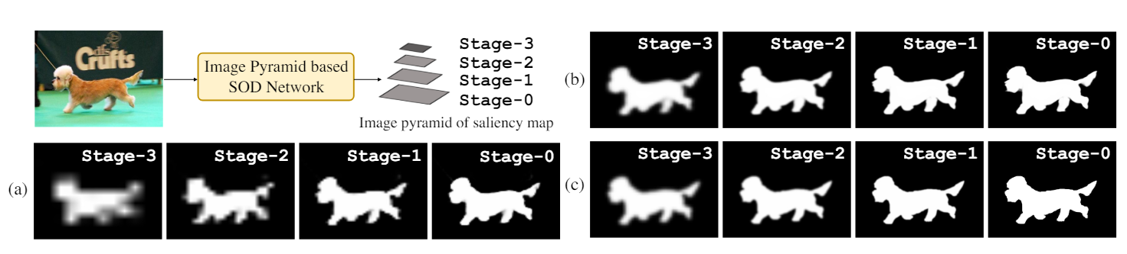
Introduction
개요
  입력 크기에 관계없이 여러 결과를 병합 가능한 네트워크 구조 제안
    기존 SOD에서도 Image Pyramid 구조를 사용하였으나, 사용 과정에서 확실한 정규화 과정을 수행하지 않아, 각 단계에서의 라플라시안 영상에서 실제로 HF-Detail을 포함하는지는 확인하기 어려움.
[그림 ??] Saliency map 기반 image pyramid 적용 비교
Notes:
Vad 설명

Slide 5
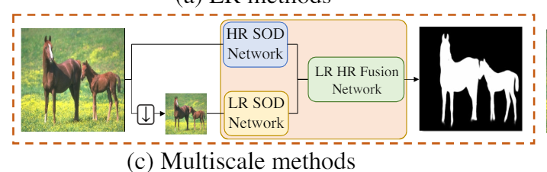
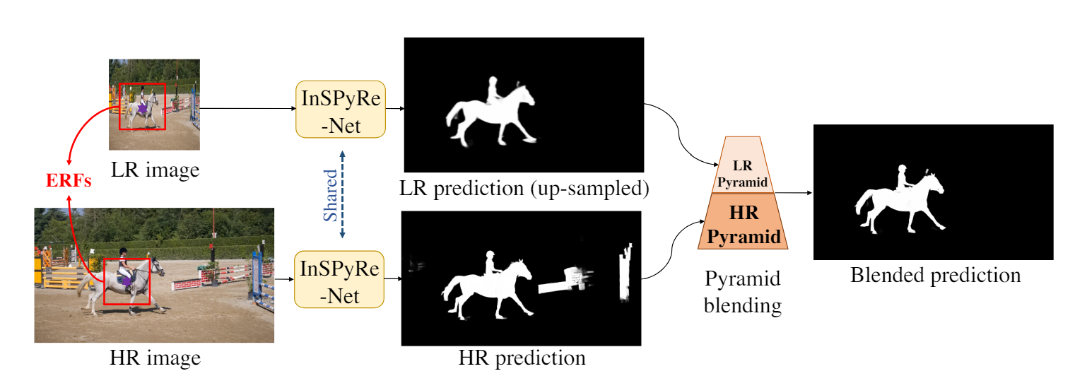
Introduction
개요
  LR, HR 사이의 Effective Receptive Fields (ERFs) 불일치 해소
    저해상도 및 고해상도 영상 간의 ERF 불일치 문제를 해결하기 위해 추론 수행 시 서로 다른 크기의 두 image pyramid를 중첩하는 Pyramid blending 기법을 제안함.
ERFs 불일치 해소를 위해 좌측과 같이 제안했으나, 네트워크가 복잡하고 커짐.
단순하게 HR 영상을 제안 모델에 넣게 되면 디테일을 유지한 채
분할되나, 그만큼 분할되지 않아야 할 부분도 많이 분할함.
[그림 ??] LR, HR 간 ERFs 불일치 발생 해결을 위한 기존 방법 분석
Notes:
Vad 설명

Slide 6
Introduction
개요
  정리하자면, 제안한 InSPyReNet은 HR 영상에 대한 데이터셋이 필요하지 않으면서도 HR 벤치마크에서 고품질의 결과를 생성함.
  또한, 학습에 필요한 자원, Annotation 품질, 모델 구조 설계 및 구현 측면에서 이전의 HR SOD 방법보다 더
  효율적임.
Notes:
Vad 설명

Slide 7
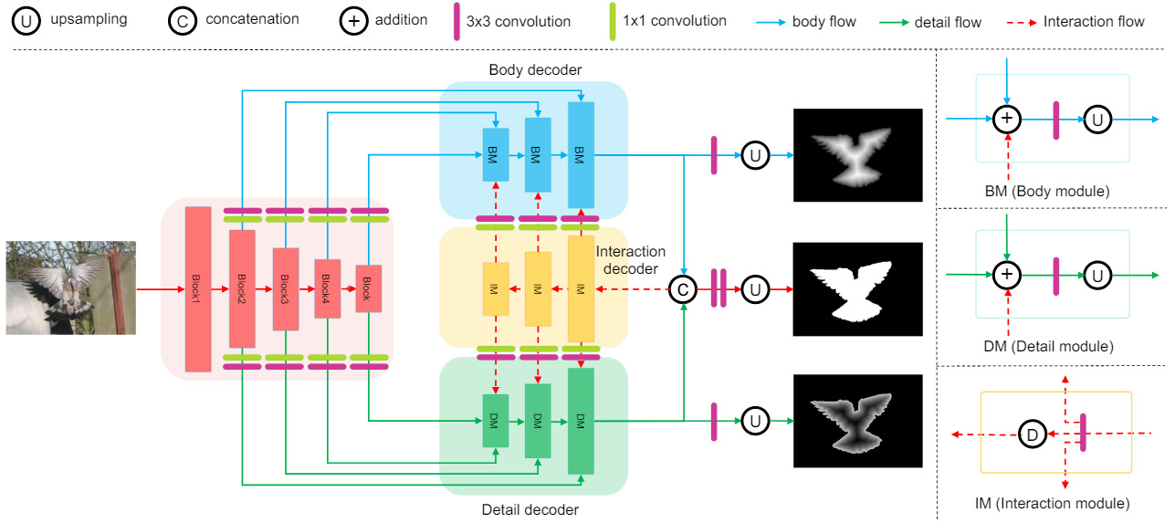
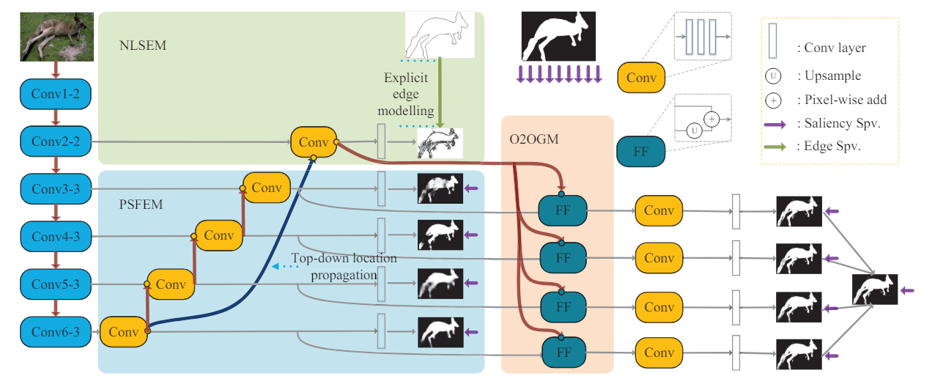
Related Works
Salient Object Detection
  Edge-Based Model은 Edge map의 윤곽을 명시적으로 모델링하여 두드러진 객체의 구조를 더 잘 이해하기 위해 SOD에서 자주 사용됨.
  하지만 이런 모델은 추가로 edge GT가 필요함. (ex. EGNet, LDF)
  EGNet은 추가적으로 Edge 영역을 탐지하는 Network를 학습시키지만, 해당 Edge map을 추론 시 이용하지 않아 더 나은 Edge 검출 성능을 보인다고 하기 힘듬.
  RDF는 Edge map을 Body와 Detail로 분리하여 구분하나, 각 부분을 잘 고려하기 위해 여러 학습 단계와 그에 해당하는 GT를 생성해야 함.
Notes:
Vad 설명

Slide 8
Related Works
Image Segmentation for HR Images
  Image Segmentation for HR Images
    SOD는 현재 대부분 사전에 고정된 입력 크기를 사용함. → 384x384
    이는 SOD 학습용으로 제시된 데이터셋의 평균 해상도가 일반적으로 가로 세로 기준 모두 300~400 정도이기 때문임.
    예를 들어, ImageNet의 경우 평균 해상도는 378 × 469이고, DUTS의 경우 322 × 372임.
    이로 인해, 특히 입력 이미지가 미리 정의된 모양보다 상대적으로 큰 경우(고해상도) 입력 이미지의 크기를 미리 정의된 모양으로 조정해야 하는 경우가 많음. → 그러나 큰 이미지를 Down-sampling하면 특히 고주파수 디테일의 경우 심각한 정보 손실이 발생함.
Notes:
Vad 설명

Slide 9
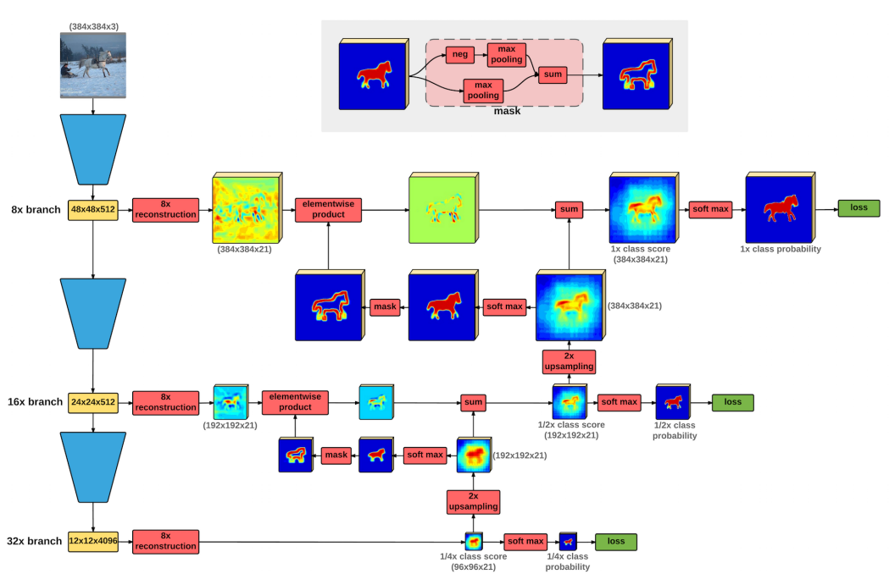
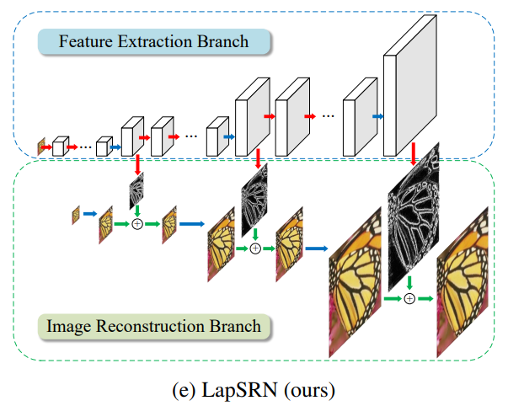
Related Works
Related Works
  Image Pyramid in Deep Learning Era – (1)
    픽셀 분류 예측 기반 연구에서 Image Pyramid 기반 Prediction을 성공적으로 수행하는 것을 아래 연구들을 통해 알게 됨.
    LapSRN은 Super Resolution 작업에서 라플라시안 이미지 예측을 처음 적용했으며, 이후 대부분의 End-to-End SR에서 이 구조를 채택하고 있음.
    LRR은 각 Encoder에서 뽑아온 특징맵으로 통해 영역을 분할하는 작업에서 라플라시안 이미지 피라미드를 처음 적용하였음.
Notes:
Vad 설명

Slide 10
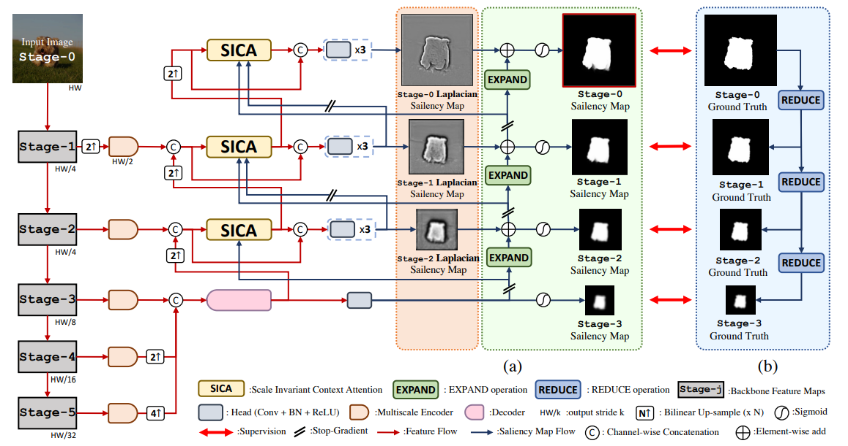
Methodology
Methodology
  전체 구조
Notes:
Vad 설명

Slide 11
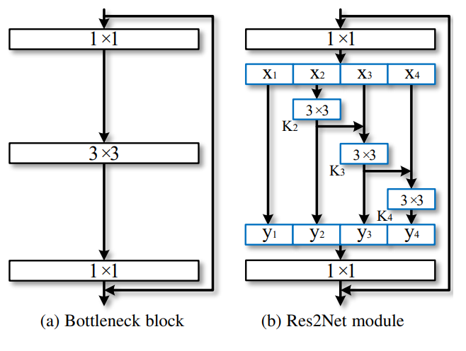
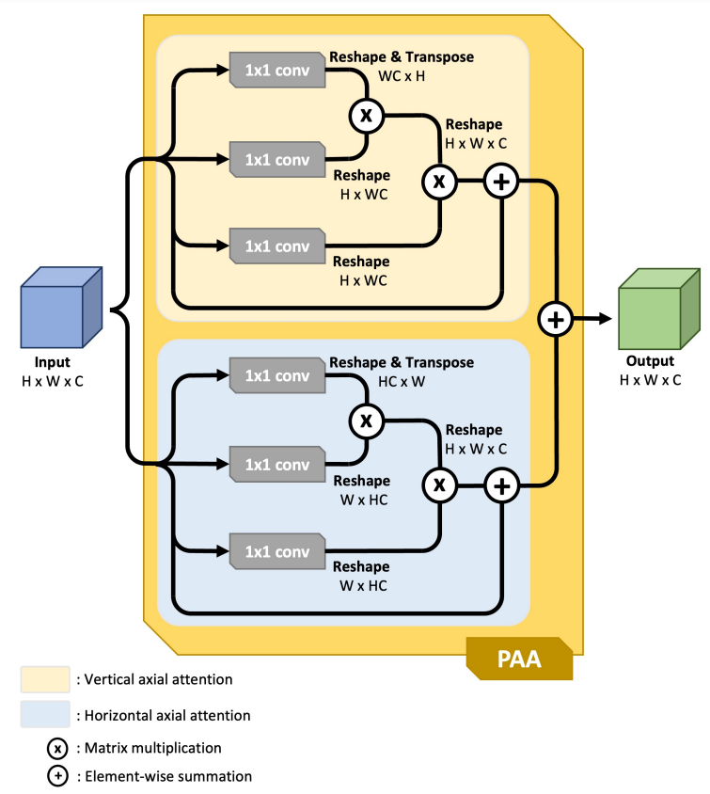
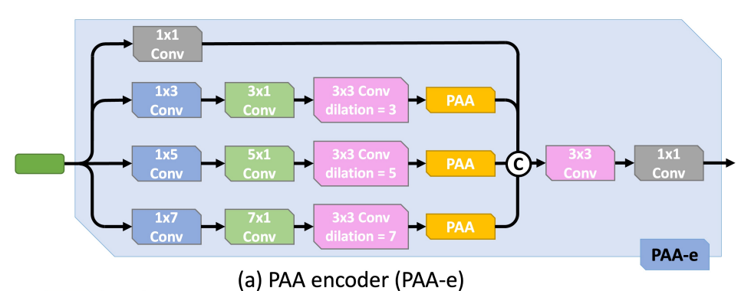
Methodology
Methodology
  Encoder – (1)
3x1024x1024
Backbone Network에서 나오는 Feature (Swin-B or Res2Net)
128x96x96
128x96x96
Parallel Axial Attention encoders → (PAA-e)
256x48x48
512x24x24
1024x12x12
Notes:
Vad 설명

Slide 12
Methodology
Methodology
  Encoder – (2)
3x1024x1024
128x96x96
Backbone network에서 추출되는 특징맵은 사실 분류 Task를 위해 수행되는 모델이기 때문에, Channel이 굉장히 많음.
따라서, 채널 수를 줄이면서 세부 정보를 잃지 않기 위해 PAA-e를 설계하였음.
위와 같이 녹색 상자의 특징맵이 각각 Branch로 전달됨.
각 branch마다 다시 글로벌 정보를 고려하기 위해 PAA를 추가함.
Notes:
크기 다 같음.

Slide 13
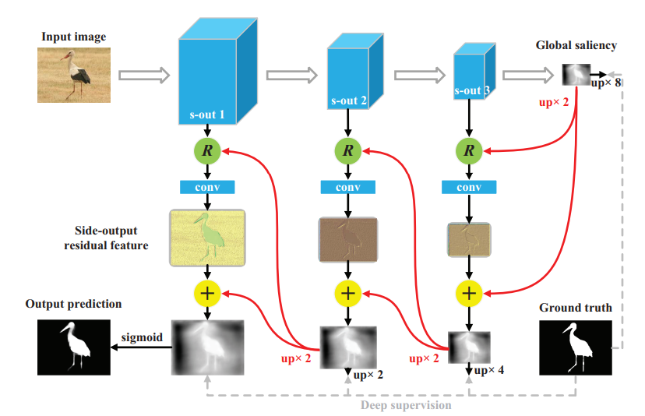
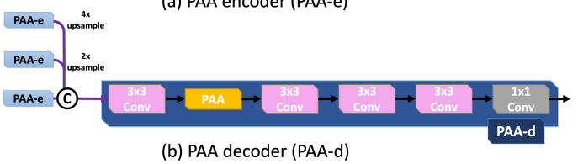
Methodology
Methodology
  Decoder
기존 연구에서 수행된 Pixel level prediction 과정을 보면, 해당 모델 기준 Stage 3-5에서만 수행되었음. → 기존 Decoder 방식 사용.
하지만 Stage 0-2은 남아있는데, 이는 backbone network로 인해 남는 부분이며, 해당 부분은 SICA 및 후반 Laplacian pyramid 연산을 추가로 수행하여 보완함.
PAA-d는 공간 차원에 대한 non-local 연산으로 인해 뛰어난 분할 성능을 보임. 그러나 입력 이미지의 크기가 학습에서 사용된
384 × 384보다 커지면 분할을 제대로 수행하지 못하는 경우가 많음.
1x48x48
64x48x48
Notes:
크기 다 같음.

Slide 14
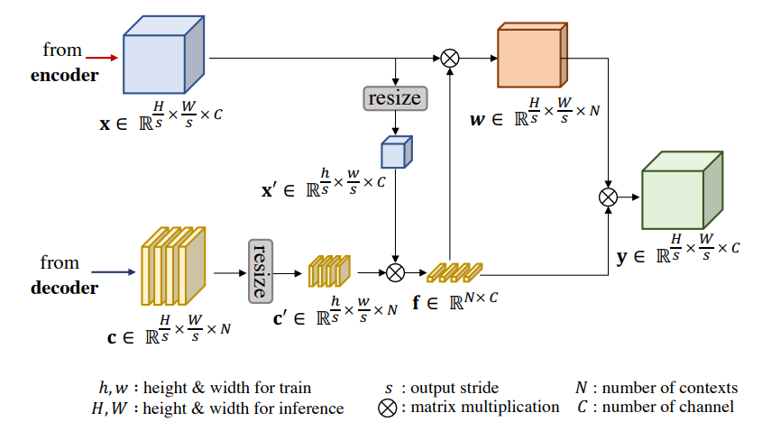
Methodology
Methodology
  SICA
입력 이미지의 크기가 커지면 PAA의 shape이 방대하게 커지며, 계산 복잡도 역시 그만큼 증가하여 비효율적임.
이를 해결하고자, SICA(Scale Invariant Context Attention)를 제안함.
입력으로 encoder에서 들어온 특징맵과 decoder로부터 받은 경계선 검출 영역 및 추가적으로 고려 가능한 영역 정보를 받아 Attention을 수행함.
이는, 해당 Attention은 훈련 및 추론 시에 들어오는 Image 크기가 어떻든 간에, 훈련할 때 사용했던 h, w 크기로 고정하여 사용하고자 제안되었으며, attention 수행 과정에서 입는 정보 손실을 최소화하기 위해 위에서 언급한 추가 정보를 사용함.
Notes:
크기 다 같음.

Slide 15
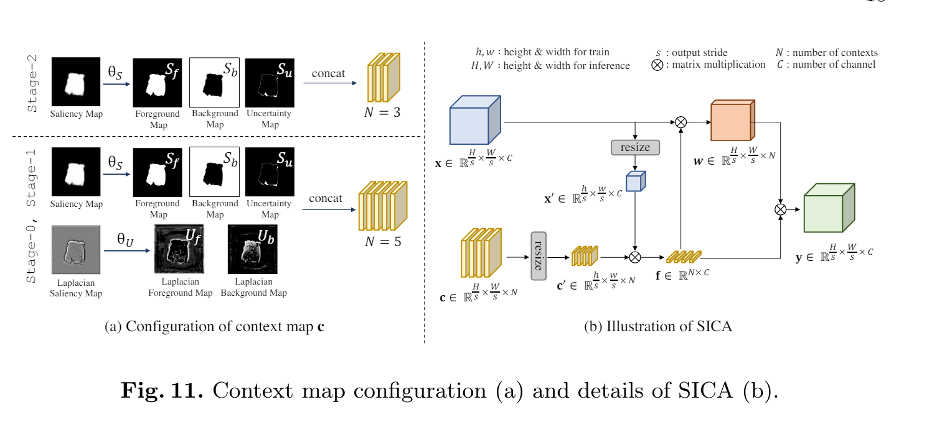
Methodology
Methodology
  SICA
Notes:
크기 다 같음.

Slide 16
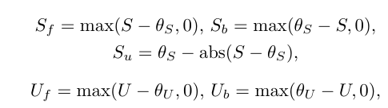
Methodology
Methodology
  SICA
학습하면서 Loss에 의해 적절하게 변형되는 임의의 Threshold로, 학습 가능한 Parameter이며, 초기엔 0.5로 설정되어 있음. Decoder를 거쳐 나온 특징맵에 Sigmoid를 거친 후, 해당 Threshold를 빼도록 함.
U의 경우는 후반에 Inverse Saliency Pyramid Reconstruction을 수행하는 Stage에서만 생성함.
따라서, 해당 과정에서 N=3인 경우는 Stage 3 ➔ 2인 경우에만 해당되며, 나머지 N=5인 경우는 Stage 2, 1, 0임.
Notes:
크기 다 같음.

